Slide 1
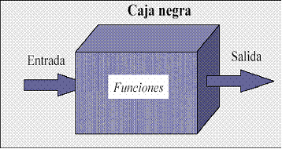
Diseño de las Pruebas

Slide 2
Partición en Clases de Equivalencia
Documento de Diseño v1.0
Interfaces de Usuario.
  Si: Pruebas de Salida.
  No: Pruebas de Entrada.
  Condiciones.
  Casos Válidos.
  Casos Inválidos.
  Resultados esperados.

Slide 3
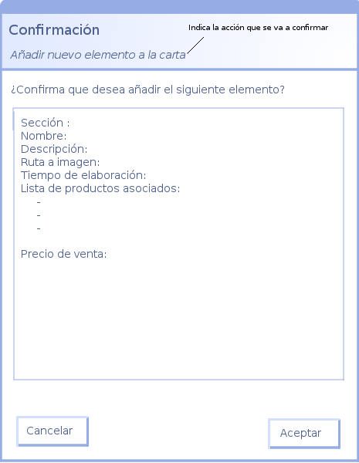
Dialogo Confirmación
Comprobación: Presencia.
  Lista Productos Asociados: Sí / No
  Resto: Sí

Slide 4
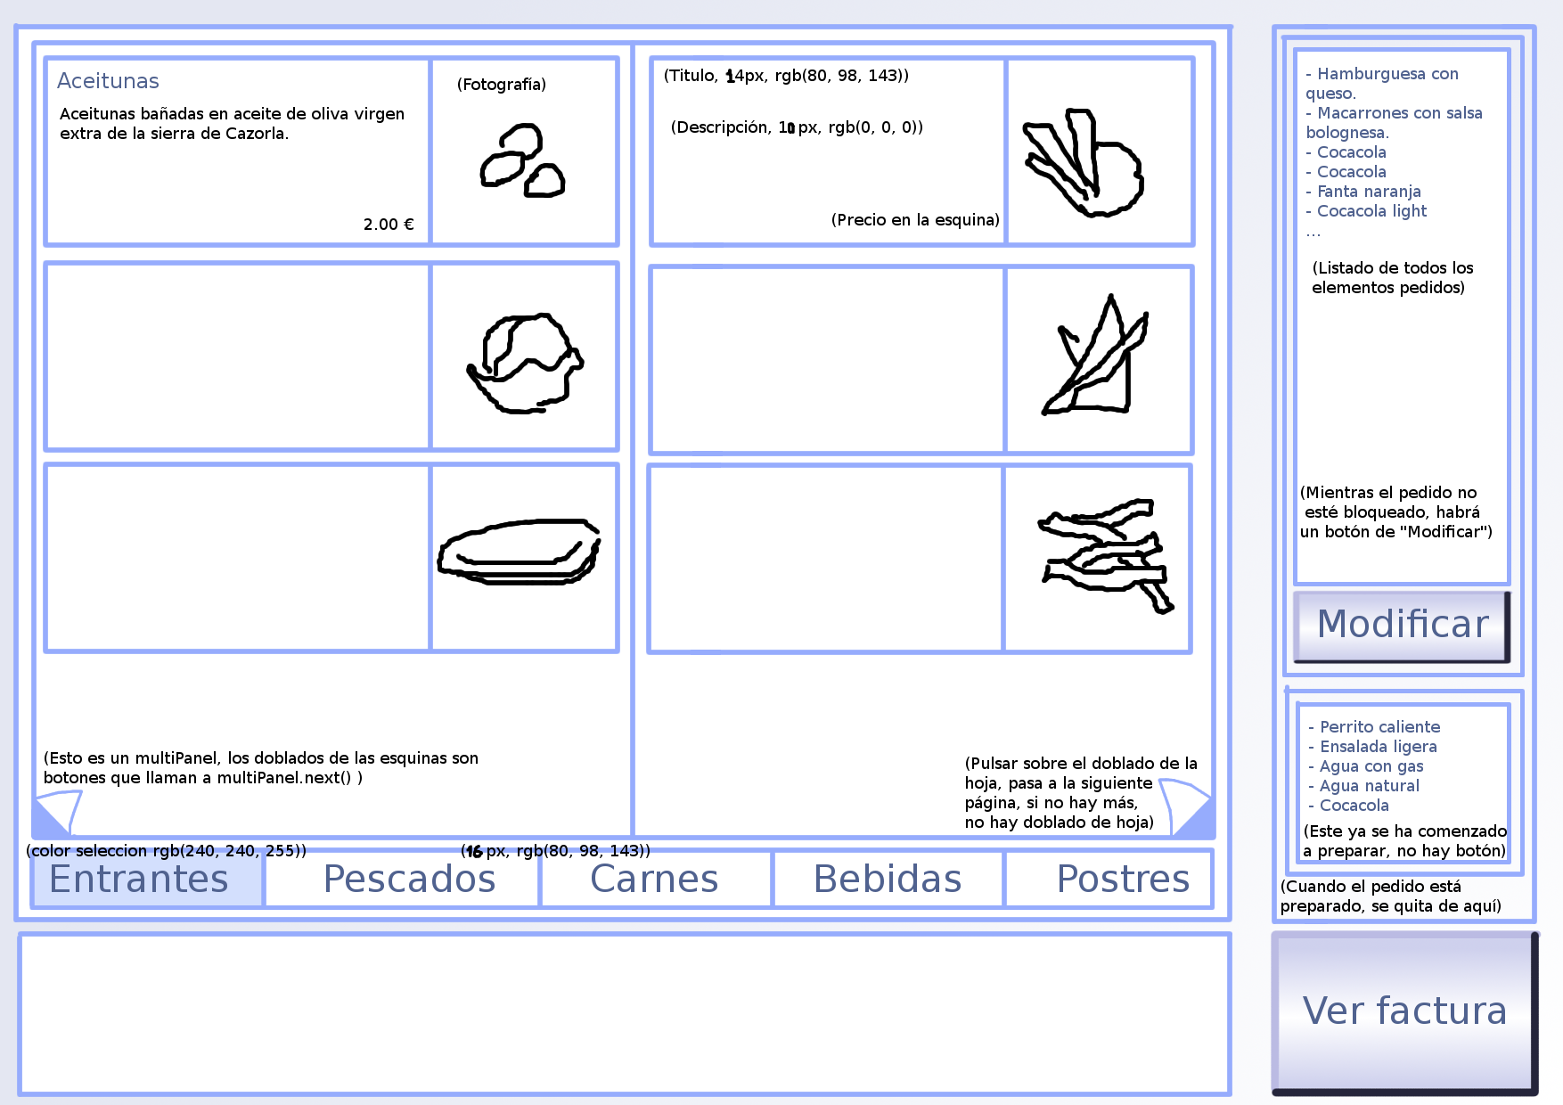
Interfaz Cliente
Comprobación: Presencia.
  Productos: Si
  Secciones: Si
  Resto: Si / No

Slide 5
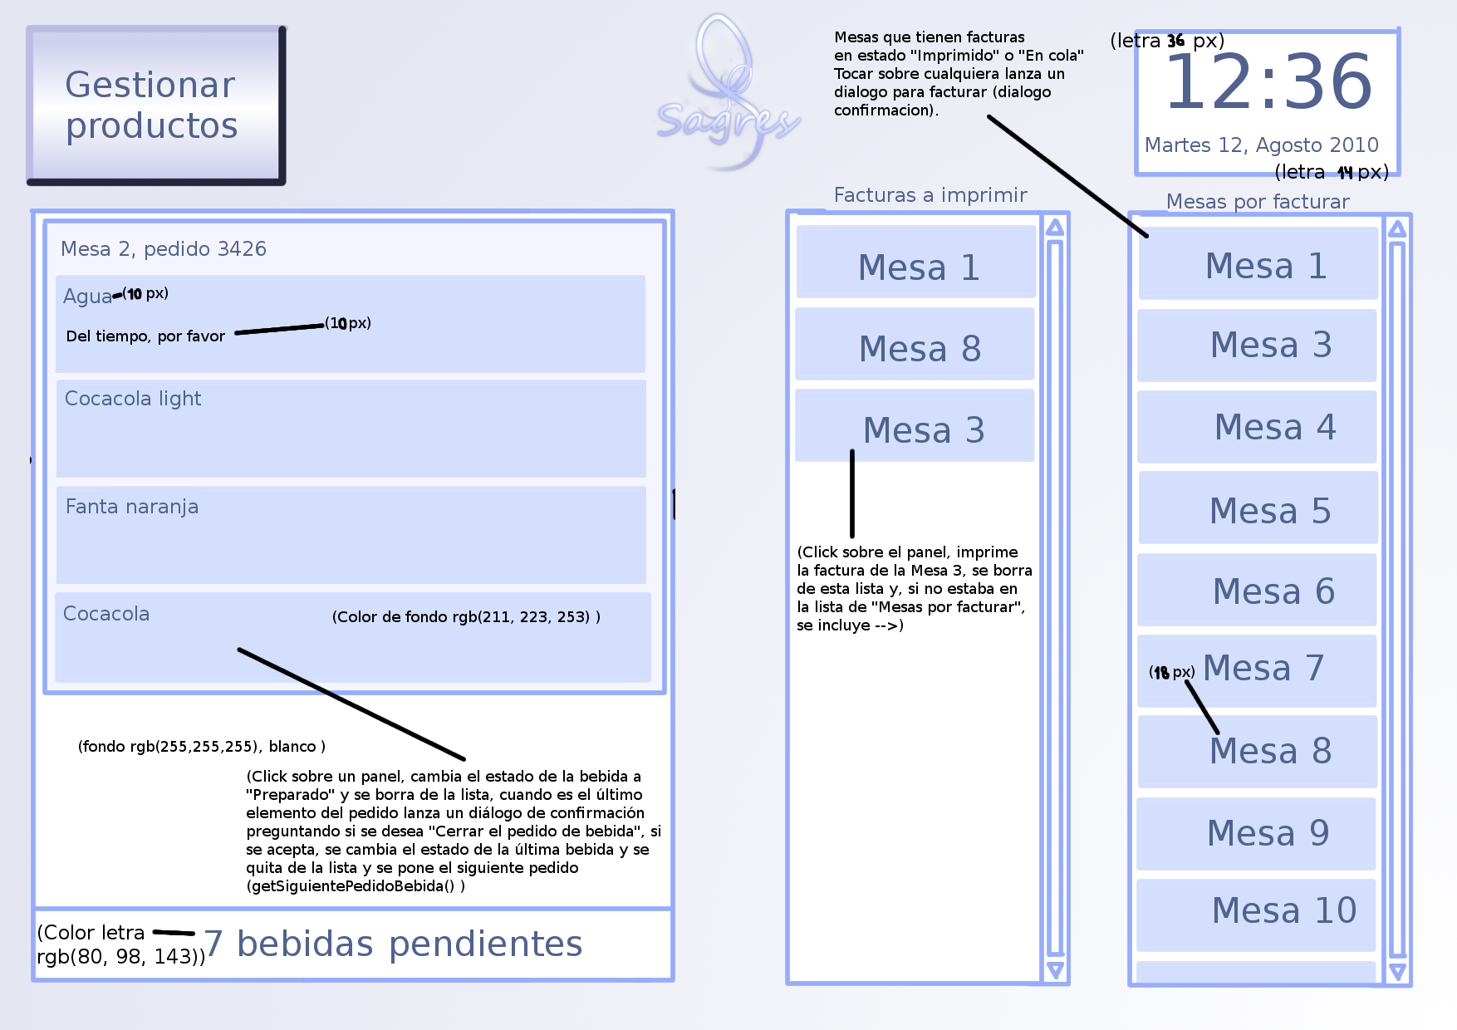
Interfaz Metre
Comprobación: Presencia.
  Hora: Si
  Fecha: Si
  Resto: Si / No

Slide 6
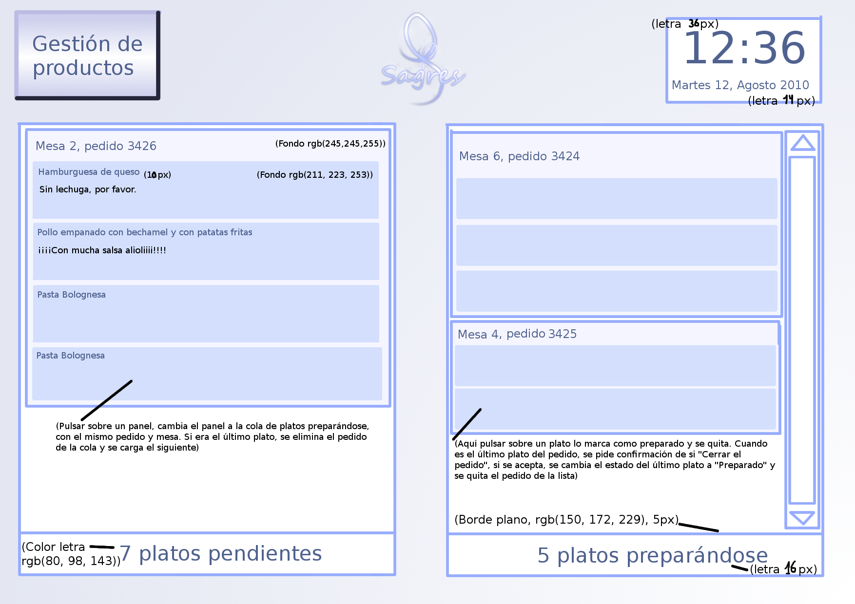
Interfaz Cocinero
Comprobación: Presencia.
  Hora: Si
  Fecha: Si
  Resto: Si / No

